Slide 1

Тертична В.Й.
Департамент освіти Луцької міської ради
Заклад дошкільної освіти № 35
Портфоліо вихователя
Тертичної Валерії Йосипівни

Slide 2
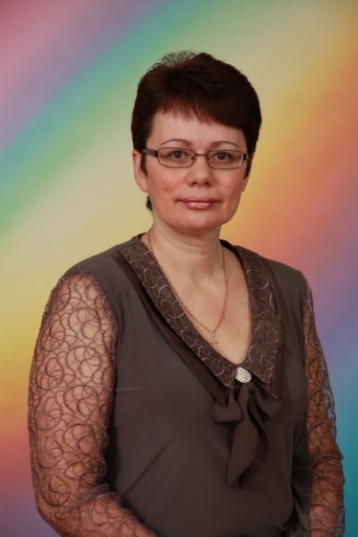
Візитна картка:
Освіта: Неповна вища, педагогічне училище імені Ярослава Галана, 1988 р.
Спеціальність: Виховання в дошкільних закладах
Кваліфікація: Вихователь в дошкільних закладах
Педагогічний стаж: 35 років
На посаді вихователя: 35 років
Проходження курсової перепідготовки: ВІППО, грудень 2022 р.
Атестація: 2019 р. Відповідає раніше встановленому 11-му тарифному розряду
Тертична В.Й.

Slide 3
Життєве кредо:
«Не завжди говори те, що знаєш, але знай завжди що говориш»
Тертична В.Й.

Slide 4
Педагогічне кредо:
«Вміння знаходити обдарованих і здібних дітей – талант. Вміння їх виховувати – мистецтво. Але найголовніше є любов до дитини»
Тертична В.Й.

Slide 5
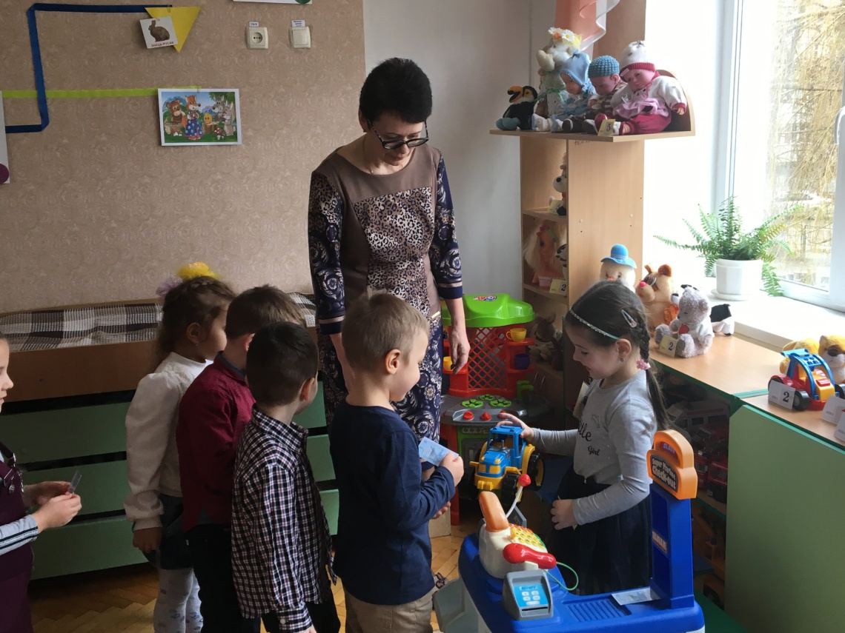
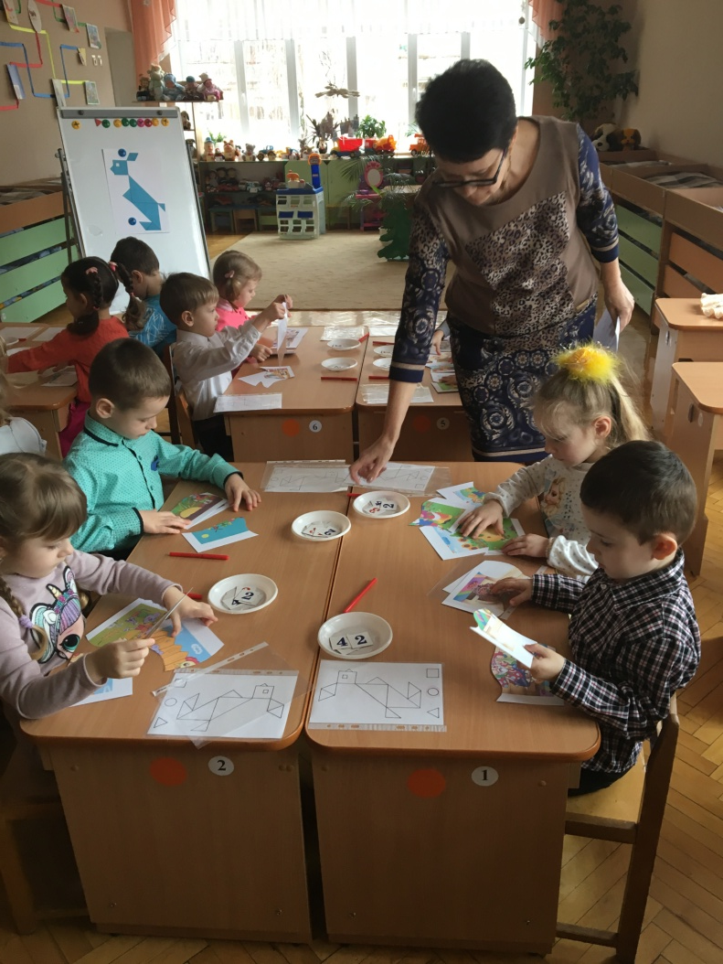
Питання поглибленого вивчення
«Економічний ігроленд» як технологія економічного виховання дошкільників.
Суть питання:
Сформована економічна компетенція наближає дитину до реального дорослого життя, дає змогу орієнтуватися в сьогоденні, пробуджує економічне мислення.
Тертична В.Й.

Slide 6
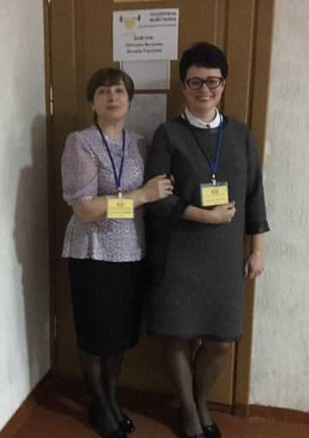
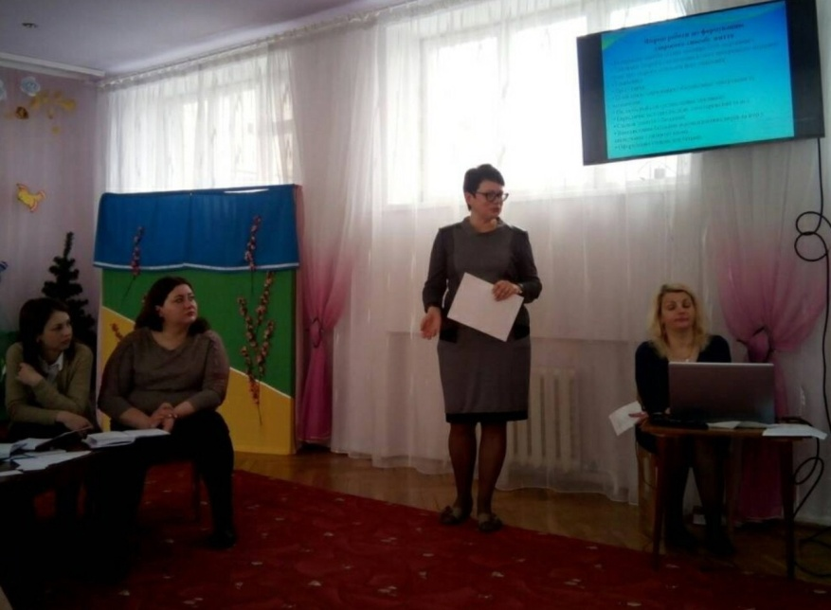
Участь у методичних заходах ЗДО та міста:
Постійно діючий семінар для директорів «Результативність впровадження технології В.Ф.Базарного». Тема: «Педагогічні аспекти впровадження здоров’язберігаючої технології В.Ф.Базарного» (2017 р.)
-
ІІІ обласна науково – практична конференція «Вектор пошуку в сучасному освітньому просторі». Майстер – клас «Використання здоров’язберігаючої технології В.Ф.Базарного у ЗДО» (2017 р.)
Тертична В.Й.

Slide 7
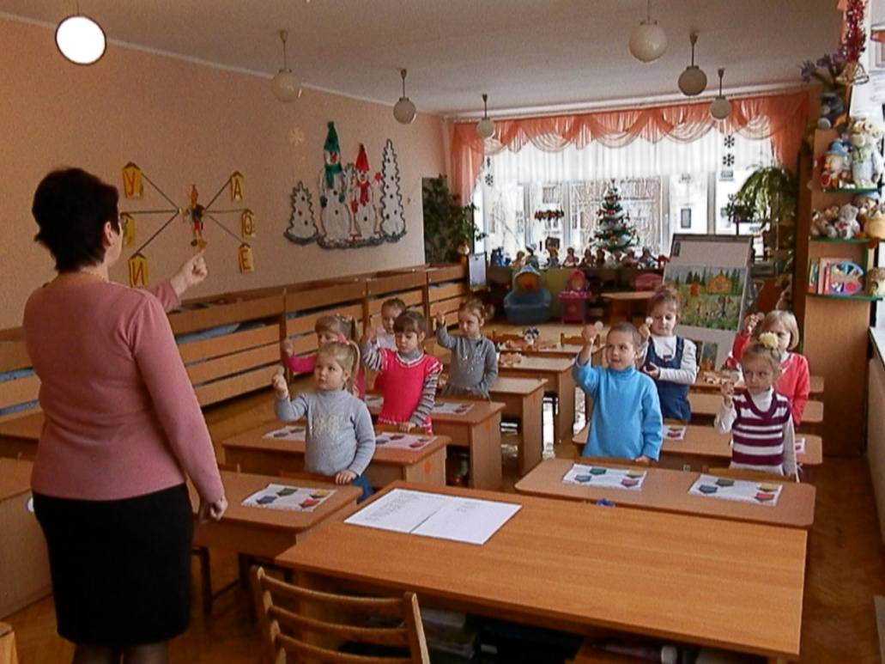
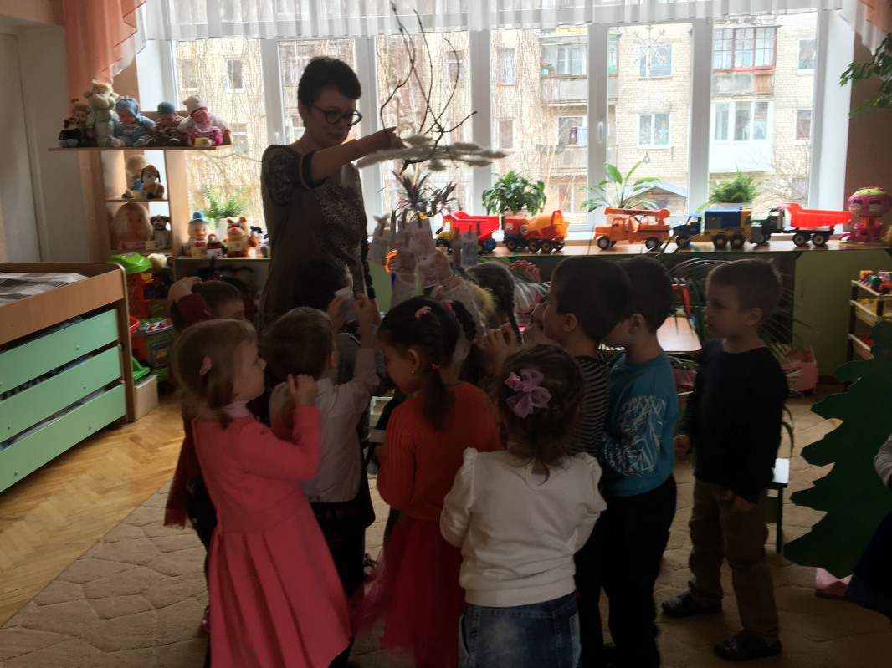
Здоров’язбережувальна технологія В.Ф.Базарного
Тертична В.Й.

Slide 8
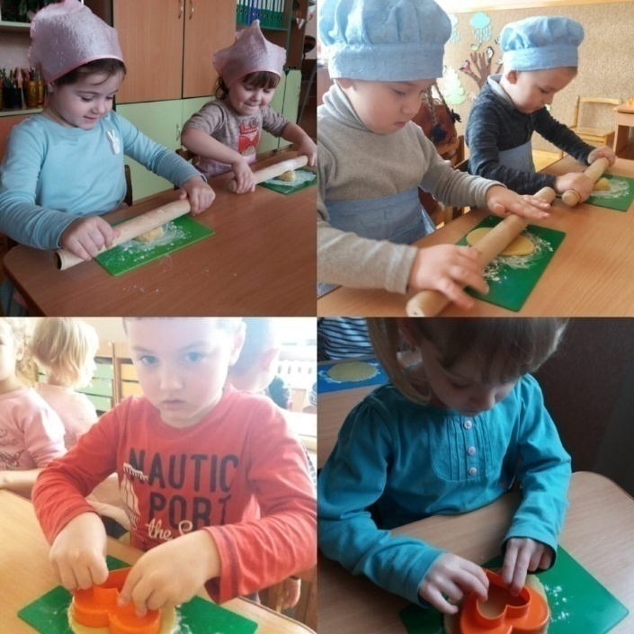
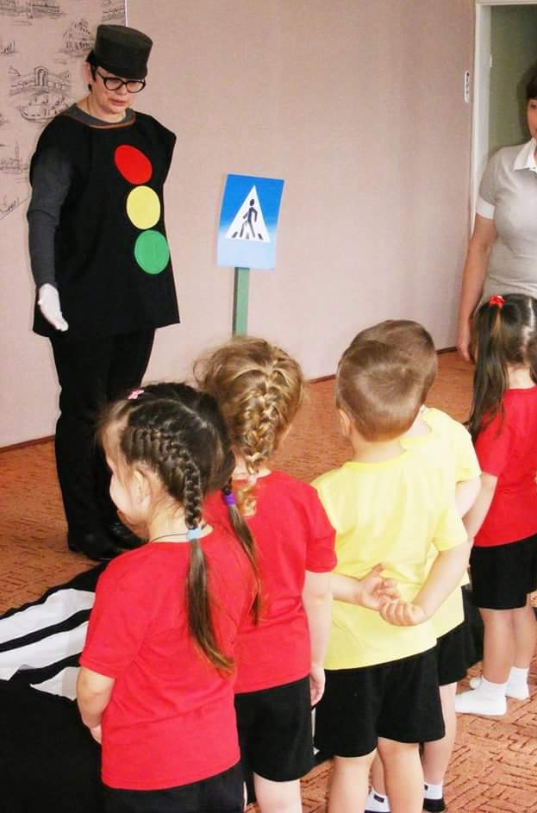
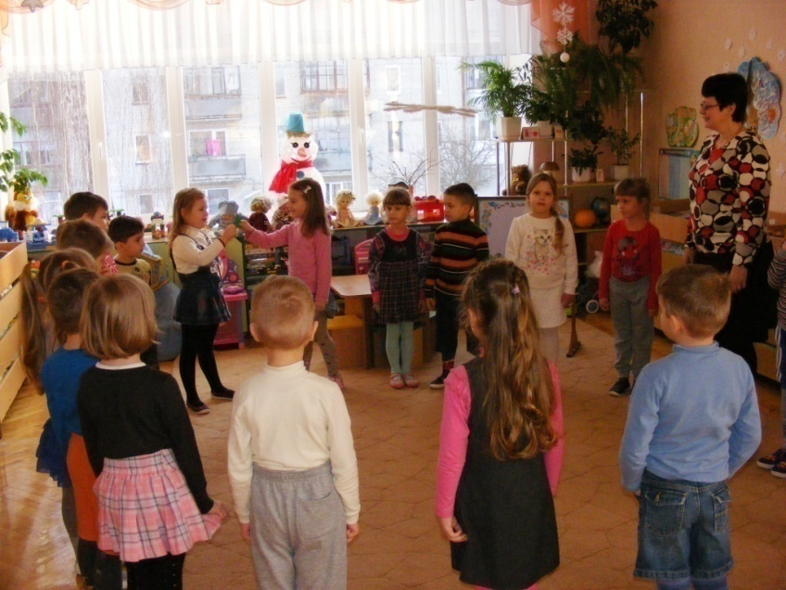
Використання інтерактивних форм, методів і прийомів роботи з дітьми
Продуктивна діяльність
Ситуативне моделювання
Метод “Мікрофон”
Тертична В.Й.

Slide 9
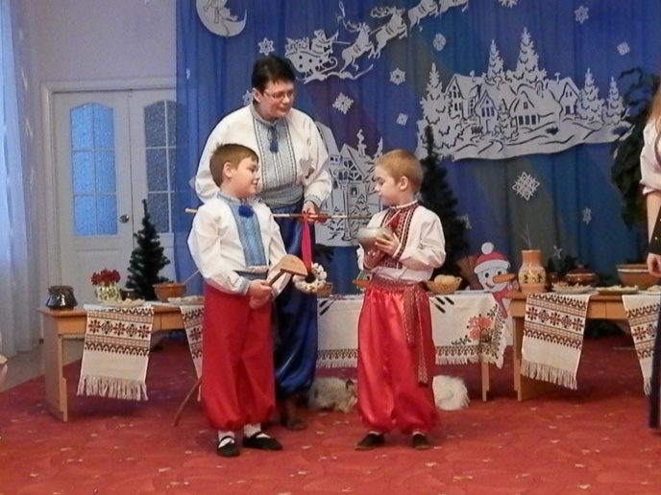
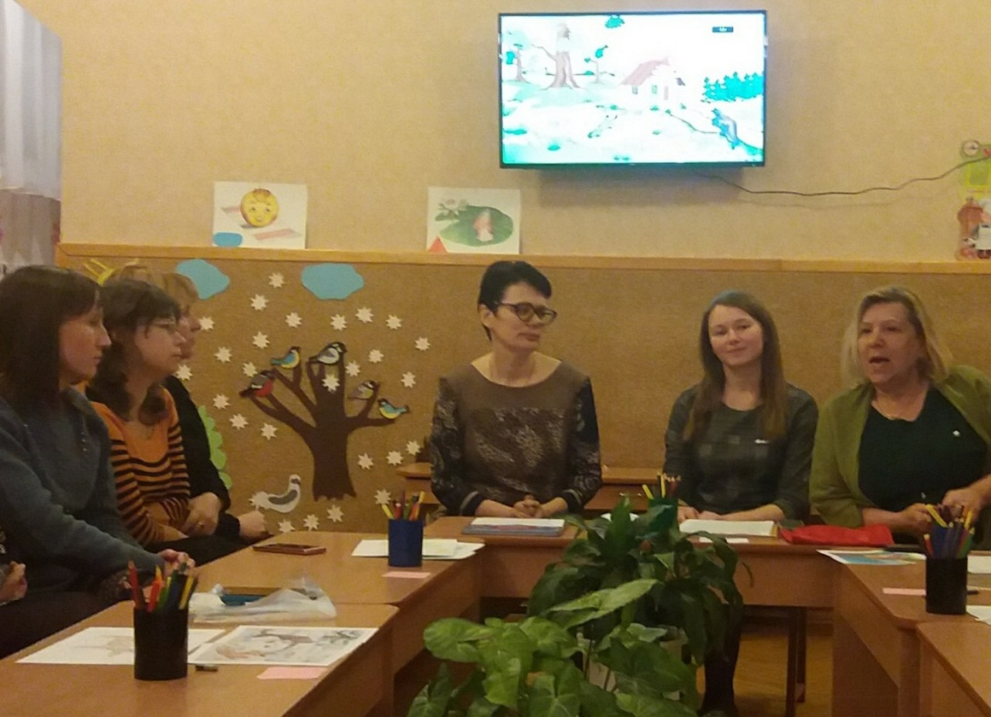
Робота з батьками
Свята та розваги
Нетрадиційні форми проведення батьківських зборів
Тертична В.Й.

Slide 10
Мої нагороди:
  Грамота Управління освіти Луцької міської ради за сумлінну педагогічну працю, вагомий внесок у розвиток дошкільної освіти та за результатами атестації, 2009 р.
  - Грамота Управління освіти Луцької міської ради за досягнуті успіхи в оновленні змісту навчально-виховного процесу та впровадження інноваційних педагогічних технологій в роботу з дошкільниками, 2010 р.
  - Грамота Управління освіти Луцької міської ради за сумлінну працю та з нагоди 40-річчя заснування дошкільного навчального закладу, 2015 р.
  Грамота Управління освіти Луцької міської ради за професійну майстерність, результативність у роботі з дітьми, ефективну співпрацю з батьками та з нагоди Дня працівника освіти, 2020р.
Тертична В.Й.

Slide 11
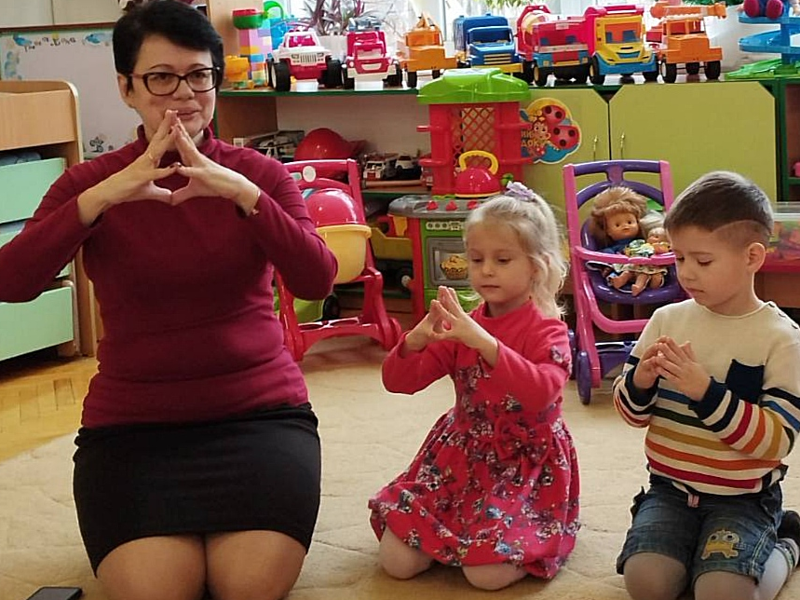
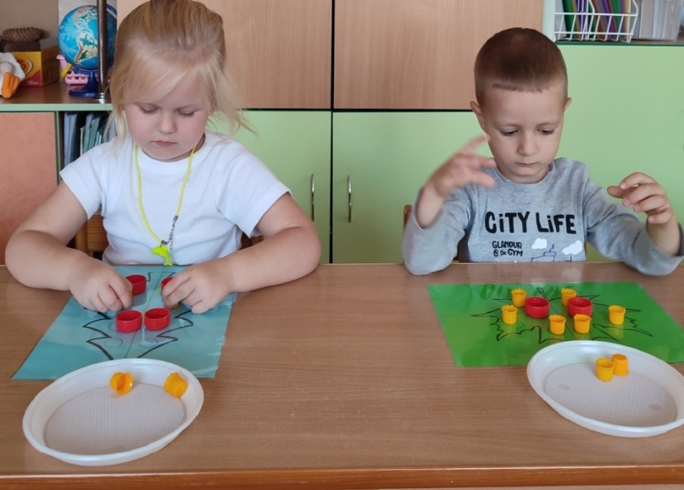
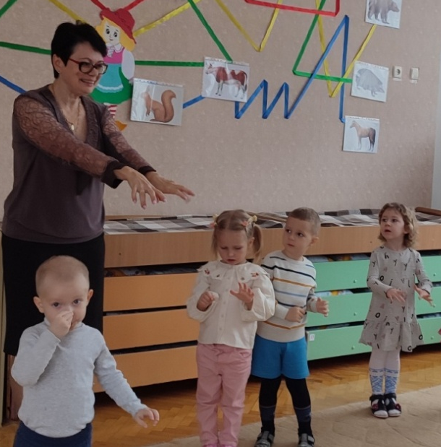
Питання поглибленого вивчення
“ Кінезіологія, як засіб розвитку мовлення та інтелектуальних здібностей дітей дошкільного віку.”
Суть питання:
Розвиток міжпівкульної взаємодії та синхронізація роботи півкуль головного мозку сприяє активізації у дітей розумової, мовленнєвої діяльності та інтелектуальних здібностей дітей. Підвищується їх творчий потенціал, покращується концентрація уваги, мислення, пам’яті
Тертична В.Й.

Slide 12
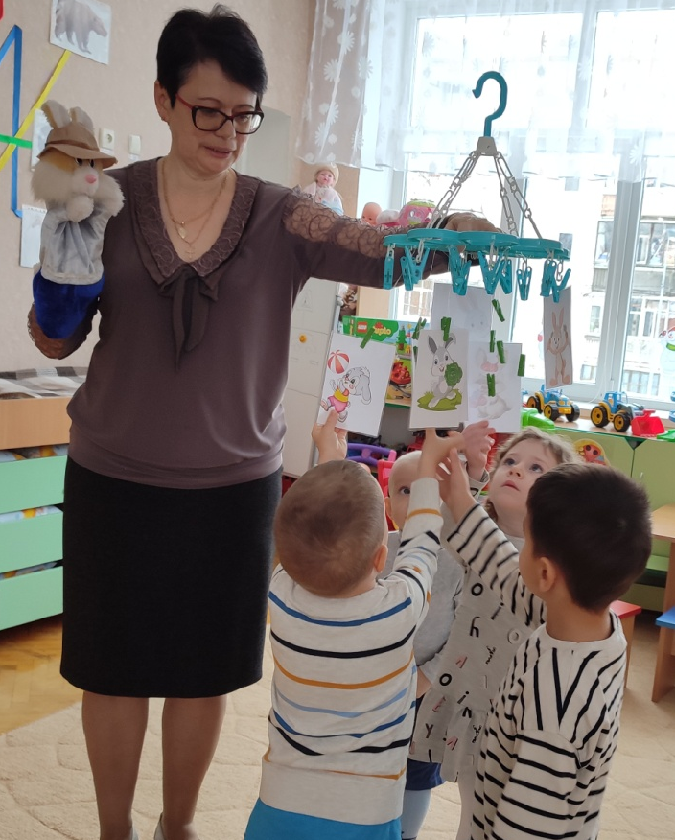
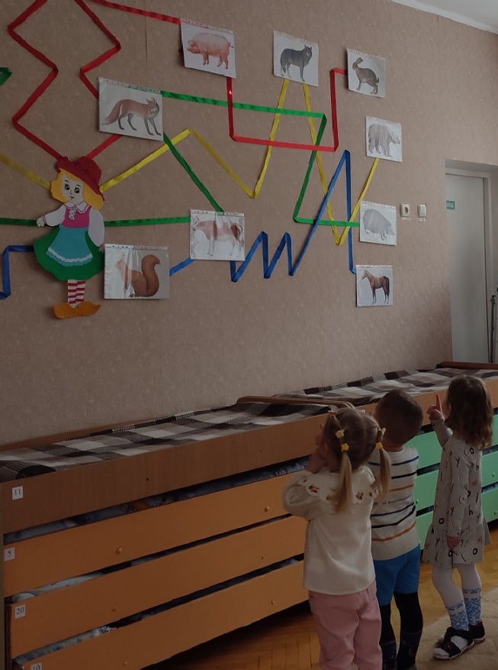
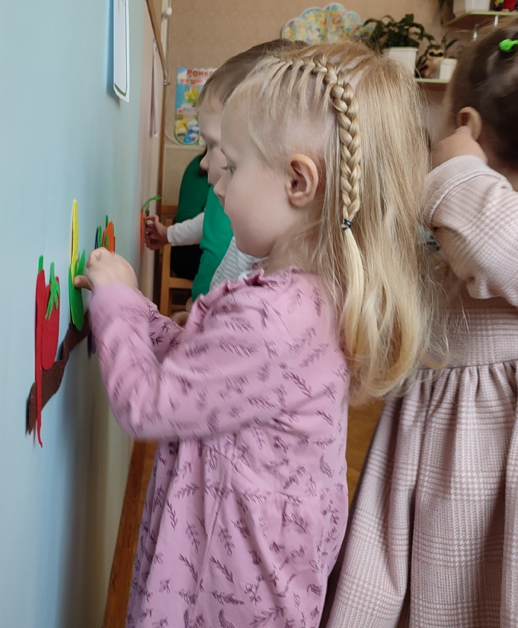
Впровадження інноваційних технологій
Технологія “ Підлога, стіни, стеля, що говорять”
Тертична В.Й.

Slide 13
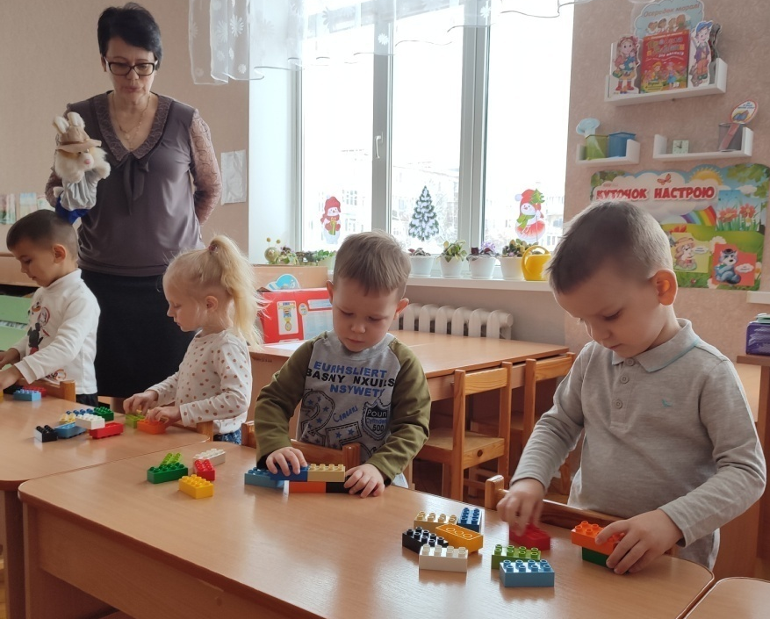
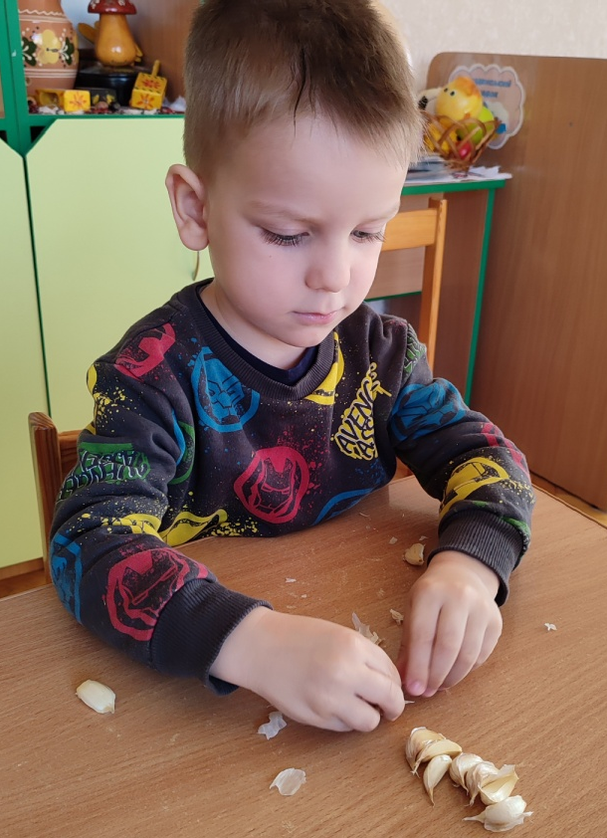
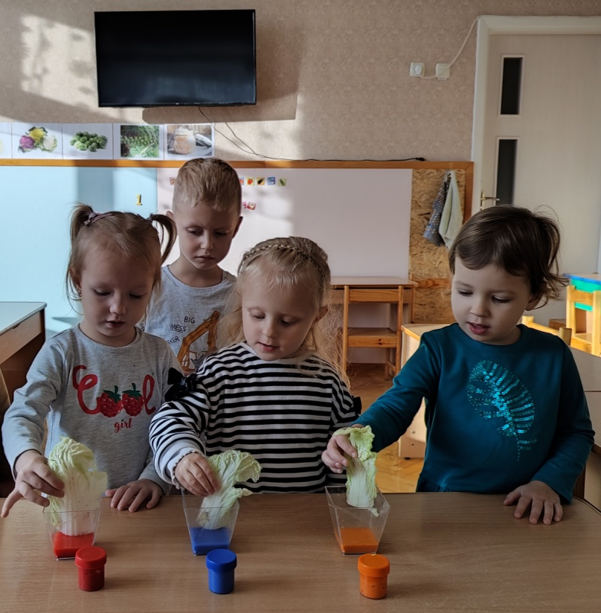
Впровадження інноваційних технологій
LEGO-технологія – чарівні цеглинки успіху
Пошуково-дослідницька діяльність
Тертична В.Й.

Slide 14
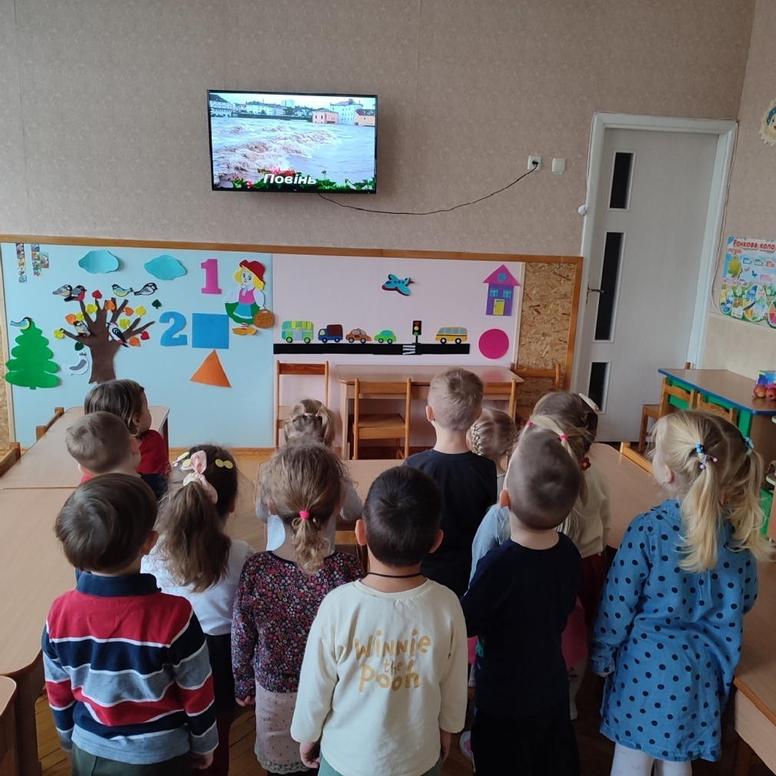
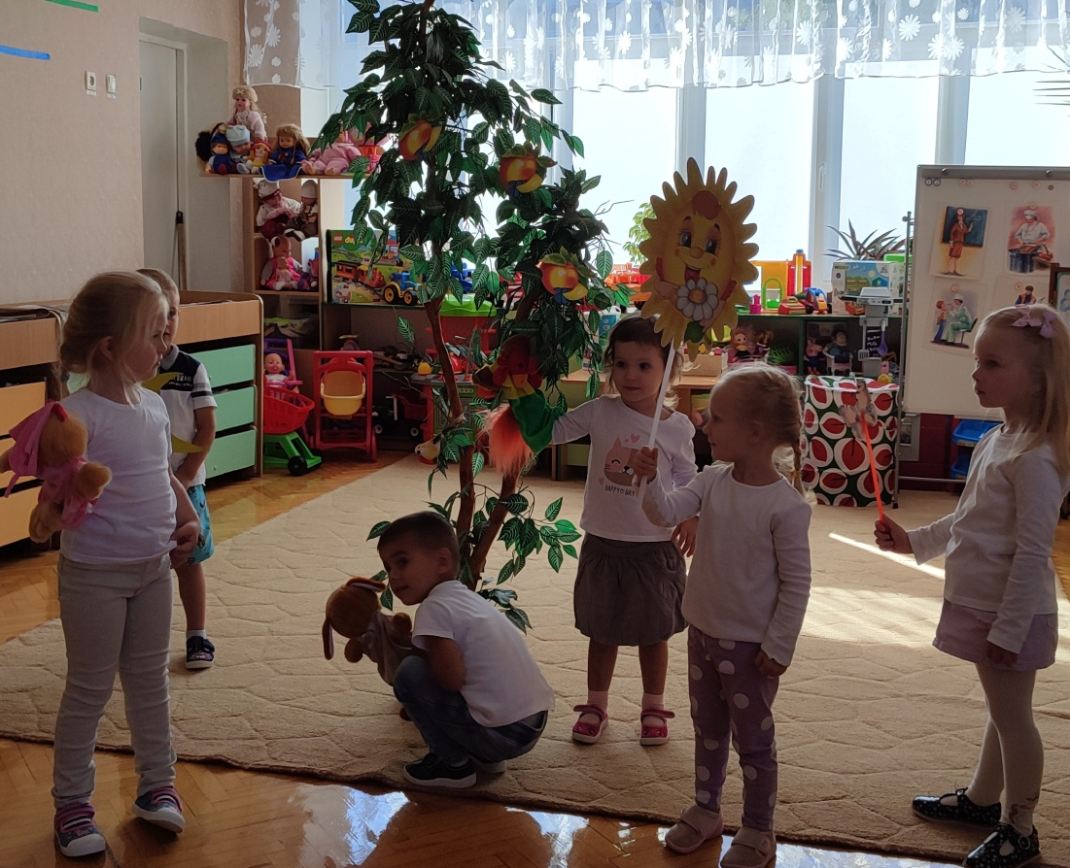
Впровадження інноваційних технологій
ІКТ
Використання спадщини
В.Сухомлинського
Тертична В.Й.

Slide 15
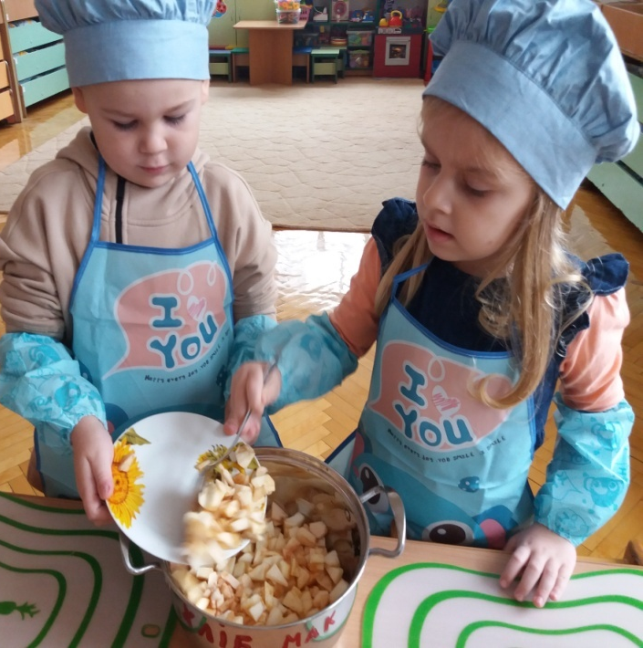
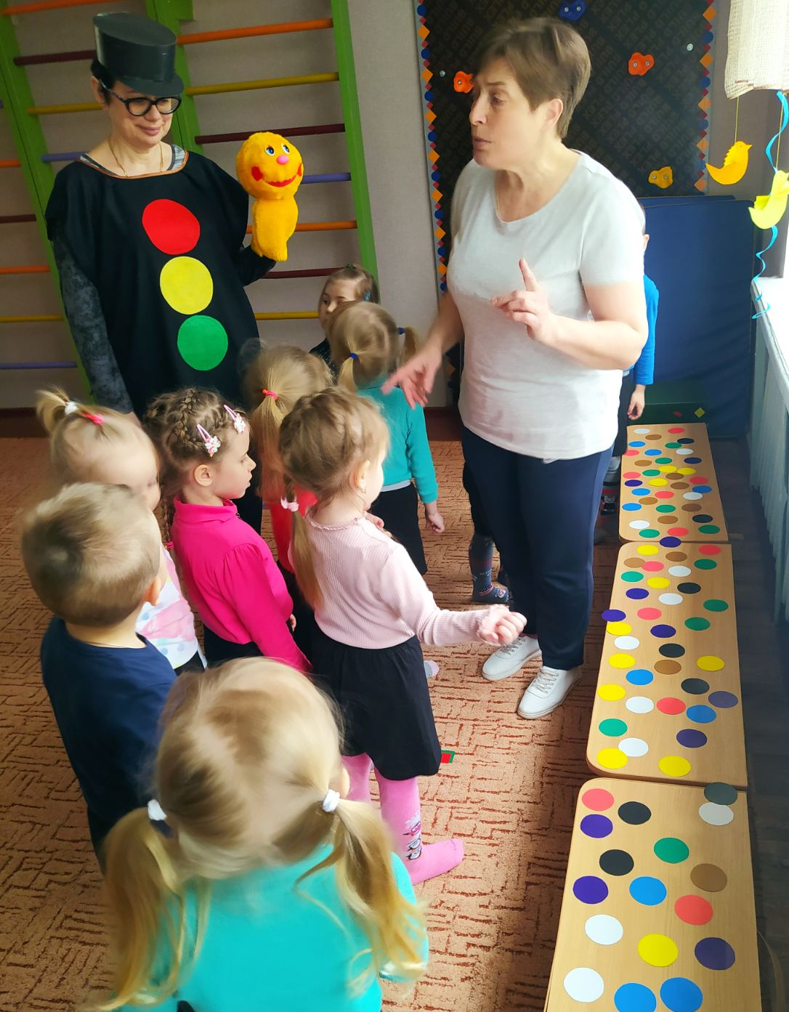
Використання інтерактивних форм, методів і прийомів роботи з дітьми
Продуктивна діяльність
Ситуативне моделювання
Тертична В.Й.

Slide 16
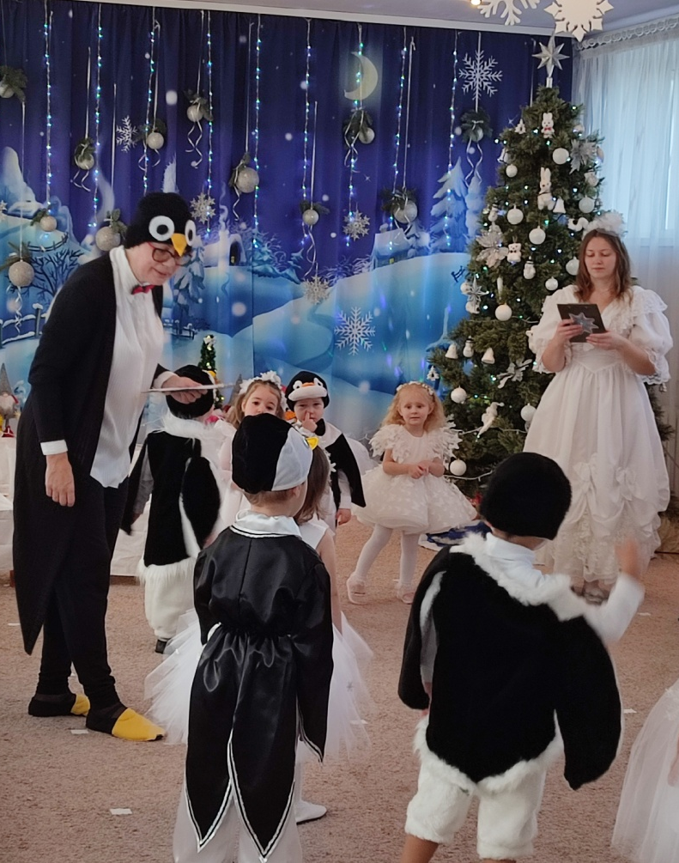
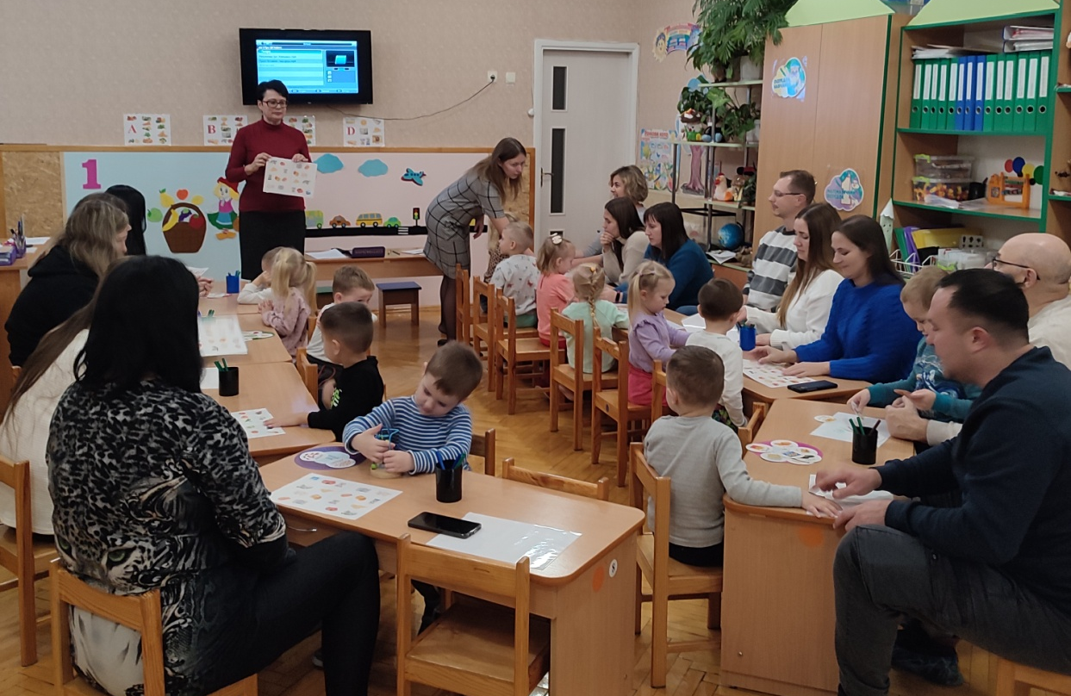
Робота з батьками
Свята та розваги
Нетрадиційні форми проведення батьківських зборів
Тертична В.Й.

